Slide 1
¡Funciones!
¡Bubulubuenas a todas y todos!
Notes:
Bubulubuenas tardes a todas y todos, espero que estén super bien y espero que estén aprendiendo mucho en este cursito bebé.

Slide 2



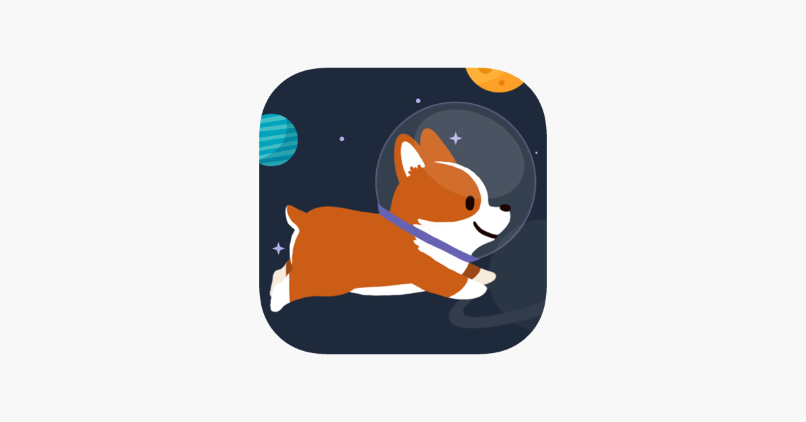
Bubu
David Pedroza Segoviano.
Edad: 20 años.
Estudiante Licenciatura en Física.
Programador de Closet.
Animal espiritual: Perrito espacial
Notes:
Mi nombre es David pero me pueden decir Bubu, ahí está mi FB por si necesitan mi ayuda o consulta o alguna aclaración o algo así. Jejeje…
Tengo 20 años de edad, soy estudiante de la licenciatura en Física y soy programador de closet, significa que si no hubiera estudiado física estudiaría Ciencias computacionales o algo así, me encanta la programación y sobre todo me encanta enseñar jiji…
Mi animal espiritual es el perrito espacial tengo una playera pero no la tengo puesta en estos momentos jeje.

Slide 3
Hoy
Veremos
01
Introducción
05
Docstring
02
Sintaxis
06
¿Preguntas?
03
Argumentos
04
Return
👀
¿Qué son? ¿Para qué sirven?
Hay que comentar chavos
¿Cómo se escriben o qué hongo?
Metámosle salsita
Haz una pregunta plox
¡Sácala de ahí!
Notes:
Estos son los temas que veremos hoy, (listar temas).

Slide 4

Contenido
Notes:
Todo el contenido lo van a tener en un link de GitHub que dejaré en la descripción, si no te queda claro cómo acceder al contenido al final te daré un mini tutorial.

Slide 5
01
Introducción
¿Qué son? ¿Para qué sirven?
¿Qué son?
Son bloques de código que nos permiten aislar un algoritmo específico (que haga algo específico), para ser llamadas donde nosotros queramos y cuantas veces queramos.
¿Para qué sirven?
- Crear código limpio y repetible es la llave para escribir un buen código. ¡Otras personas pueden usar lo que tú haces!
- ¡Tú usarás código de otras personas! Con las funciones se hace más sencillo entender el código y sobre todo nos permite acceder a él mucho más rápido.
- NO NECESITAS REESCRIBIR CÓDIGO, ÚNICAMENTE LLAMA A TU FUNCIÓN Y LISTO.
Notes:
¿Qué son? ¿Para qué sirven?
Primero veamos qué son, (leer)
¿Para qué sirven?
- Crear código limpio y repetible es la llave para escribir un buen código. ¡Otras personas pueden usar lo que tú haces!
Las personas somos imperfectas, no somos muy buenas con la memoria y esas cosas, entonces si otra persona no puede entender lo que está escrito en tu pantalla significa que tú en una semana no vas a poder entender tampoco.
- ¡Tú usarás código de otras personas! Con las funciones se hace más sencillo entender el código y sobre todo nos permite acceder a él mucho más rápido.
- NO NECESITAS REESCRIBIR CÓDIGO, ÚNICAMENTE LLAMA A TU FUNCIÓN Y LISTO

Slide 6

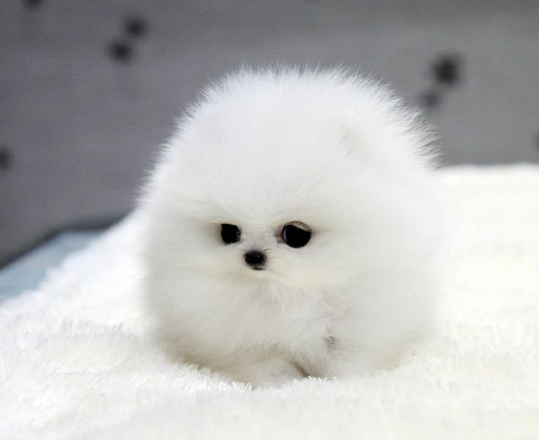



¡Son realmente importantes!
Las funciones son parte fundamental de la programación
Flujo (Lógica)
Notes:
Las funciones son parte fundamental de la programación, ¡NO SOLO DE PYTHON!
¿Cuál es la lógica?
Las funciones son como una maquinita, tú prendes la maquinita, es decir, mandas a llamar a la función y la función o la maquinita hace cosas, ¿Qué cosas? Pues todo lo que ya saben, sumar, loops, condicionales, justo ese es el punto, que implementen todo lo que saben hasta ahora, pero en funciones.
Por ejemplo, imaginemos que yo ando tristón, entonces yo mando a llamar mi función, es decir, le hablo a mi maquinita para que haga algo y pum… Ya estoy feliz porque vi a mi perrito y la función cumplio su propósito, las funciones tienen que cumplir un propósito.

Slide 7

02
Sintaxis
¿Y cómo se escribe o qué hongo?
Notes:
Entonces, pues ya vamos a empezar… (leer)

Slide 8
Una función básica necesita tres cosas
Nombre():
Body
def
Notes:
Esto es todo lo que necesitamos para una función súper básica que haga, pues lo que quieras que haga.
Obvio con su respectiva identación.
¿A qué me refiero con identación? Bueno, recuerdan que cuando escriben un for o un if o algo así, tienen que dejar como 4 espacios y luego escribir lo que esté dentro del for o del if, ah pues aquí es exactamente igual.

Slide 9


Ejemplo:
def hola():
print("Python Rocks")
>>hola()
>> Python Rocks
Notes:
Explicar qué están viendo.
Noten que le estoy poniendo los dos paréntesis a la función, esto significa que estamos ejecutando la función, si no se los ponemos realmente no haremos nada útil.
Vamos a ver dos ejemplos de estas vainas.

Slide 10

03
Argumentos
Échale sabor
Notes:
¡Argumentos! Evidentemente no nos sirve una función que sume 1+2 verdad? O una función que nos imprima “Python Rocks” para eso tenemos la función print(), estos solo eran ejemplos, para que las funciones empiecen a tener utilidad en tu código hay que agregarles parámetros o argumentos.

Slide 11
Argumentos o parámetros
Nombre():
Body
def
Son aquellos datos necesarios con los que trabajará nuestra función.
Son aquellos datos necesarios con los que trabajará la función.
def puppy(animo):
if animo == "tristón":
print("¡Puppy!")
else:
print("Si tú estás bien, yo estoy mejor.")
>> puppy("tristón")
>> puppy("agustón")
>> ¡Puppy!
>> Si tu estás bien, yo estoy mejor
Notes:
Leer qué son los argumentos o parámetros.
Por ejemplo, retomemos el ejemplo que puse antes, el de que andaba tristón, ¿Se acuerdan? Que de repente me ponía un perrito, bueno, pues como dije, esa función se basaba en la información de mi estado de ánimo, entonces ¿Cómo le pasamos nuestro estado de ánimo a la función? Pues con un parámetro que diga si estoy triste o feliz.
Noten que animo es un string, pero realmente le podemos pasar lo que queramos porque Python es bien loco y es multi tipado, es decir, no necesitas especificar qué tipo de variables estás usando.

Slide 12
Argumentos por defecto
Nombre():
Body
def
Si no queremos especificar los parámetros, podemos poner un valor por defecto
Son aquellos datos necesarios con los que trabajará la función.
def saludame_plox(nombre=”amigo Bubu”):
print("Hola " + nombre)
>> saludamePlox("Mi amor")
>> saludamePlox()
>> Hola Mi Amor
>> Hola amigo Bubu
Notes:
Ahora, podemos no especificar los parámetros cuando llamemos una función y en lugar de eso poner un parámetro por Defecto, por ejemplo:
Digamos que como yo estoy estudiando física no tengo amigos, aveda no se crean es broma sí tengo amigos, los libros son mis mejores amigos xd… Okay entonces como no tengo amigos personas quiero alguien que me salude de vez en cuando y como yo sé programar entonces hago una función que haga eso por mí.
Ahora, yo estoy super acostumbrado a que me digan Bubu, entonces por defecto si alguien me saluda voy a esperar a que me diga Bubu, sin embargo de vez en cuando tengo ganas de que me digan David o mi amor o algo así… Entonces si yo mando a llamar mi función para que diga Hola mi amor, eso es lo que va a hacer, sin embargo, si yo mando a llamar a la función sin pasarle absolutamente ningún parámetro lo que me va a imprimir será eso, porque por default es lo que asignamos.

Slide 13

04
Return
Sácala de ahí
Notes:
Ahora nos acercaremos más a las funciones reales, con este “return” que está aquí.

Slide 14







Return
01
02
03
Notes:
Rara vez vamos a querer imprimir algo en nuestra función, la mayoría del tiempo vamos a necesitar que haga algo y que nos arroje un resultado, que nos lo regrese, nos sirve para guardar lo que hicimos en nuestra función dentro de una variable por ejemplo o para meterlo en otra función perfectamente aceptable. Este concepto es un poquito difícil de explicar así que lo haré con un ejemplo…
Dígamos que tú te quieres comer una toritillita con sal, y vamos a expresar eso como funciones, imagina que tienes la masa, esa masa la metes a una máquina de tortillas, (Digamos que la máquina es tu función que recibe como parámetro la masa), esa máquina de tortillas te va a regresar las tortillas, metes esas tortillas a otra función que se llame, “poner sal”, entonces esa función te regresa una tortila con sal y listo ahora sí, metes las tortillas con sal a una función que se llame “Comer” y pues lo que te va a regresar va a ser… bueno, ustedes entienden. Ese es el concepto del return.

Slide 15
Ejemplito bebé
En el notebook
Notes:
Algo importante es que podemos regresar lo que sea, una, dos, tres, muchas variables u objetos.

Slide 16
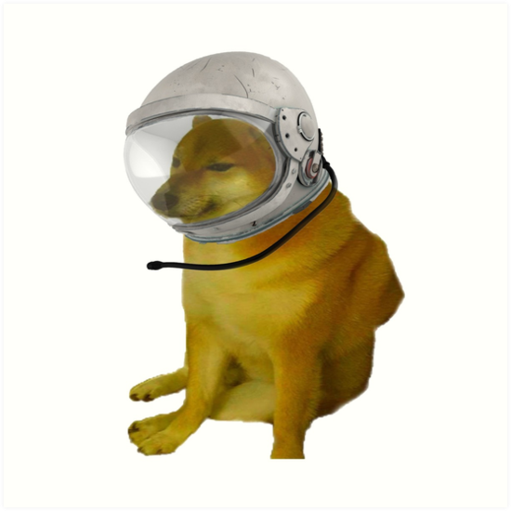
05
Docstring
Comemnten pamnas
Notes:
Como mencioné antes, lo que necesitamos para ser buenos programando es crear un código bonito, ordenado, limpio y que se entienda por los demás, para eso existen los comentarios, pero las funciones tienen una característica bonita que pueden usar algo llamado “Docstring” que básicamente, describe la función. Si te le preguntas a Python, Hey qué hace esa función? Python te va a decir lo que haya dentro del Dosctring de la función, un rápido ejemplo sería:

Slide 17
Docstring
Nombre():
Body
def
def buscaDivisores(n):
"""
Descripción: Dado un número n, regresará el número de divisores
"""
i = 2
respuesta = 1
while n != 1:
alpha = 1
while n % i == 0:
alpha += 1
n /= i
respuesta = respuesta * alpha
i +=1
return respuesta
def buscaDivisores(n):
i = 2
respuesta = 1
while n != 1:
alpha = 1
while n % i == 0:
alpha += 1
n /= i
respuesta = respuesta * alpha
i +=1
return respuesta
Son aquellos datos necesarios con los que trabajará la función.
Notes:
Esto para qué sirve, bueno, cuando trabajamos en proyectos reales, muy probablemente nos va a tocar trabajar con alguien más, o tal vez nos va a tocar copiar y pegar funciones de otras personas que saquemos de internet, por ejemplo, este es un código mío, así a simple vista no puedes saber lo que hace exactamente, la función se llama “Busca Divisores” entonces probablemente intuyas que le metes un número n y te devuelve una lista de divisores o algo así… Bueno, qué te parece si nos quitamos de dudas y leemos la descripción.

Slide 18
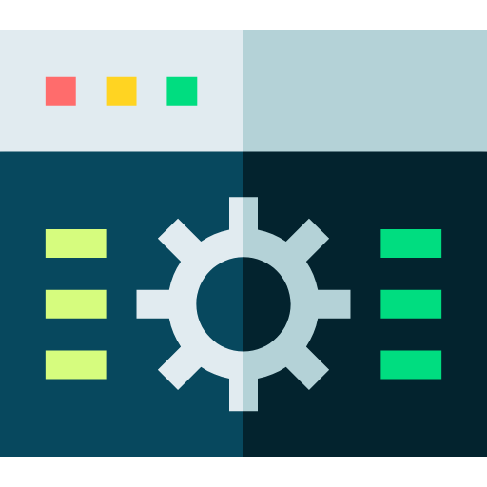
Help(function)
Notes:
Si nosotros no tenemos la función en nuestro archivo o en nuestro poder, ya sea que estamos usando librerías o alguna cosa así, podemos usar la función help.
Básicamente le preguntamos a Python, Bro, ¿Qué hace esto? y Python nos responde Bro, esta función hace esto y esto y esto…
Vamos a ver un ejemplito...

Slide 19
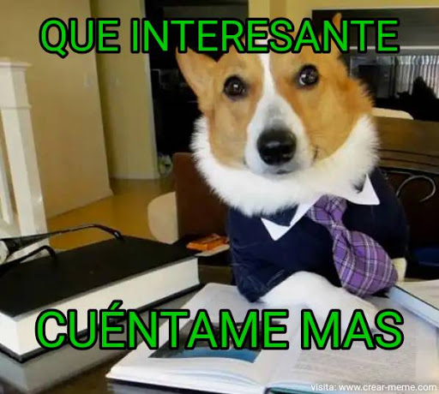
06
¿Preguntas?
Preguntando se llega a San Pancho dicen
Notes:
Vamos al tutorial de cómo agarrar sus notebooks y la presentación.

Slide 20

¡GRacias!
¿Alguien tiene preguntas?
david.pedroza.segoviano@gmail.com
477 402 70 85
David Pedroza Segoviano (Bubu)

Slide 21


Créditos

